Slide 1
Truyền thông tin
- Chia lớp thành 2 đội, mỗi đội có 5 thành viên.
- Nhiệm vụ: bốc thăm từ khóa và dùng khẩu hình (không phát ra tiếng) truyền từ bạn đầu tiên đến bạn cuối cùng.
Từ khóa: hài kịch, truyện cười, xung đột, nhân vật, trào phúng,…
Notes:
Giáo án của Thảo Nguyên 0979818956

Slide 2

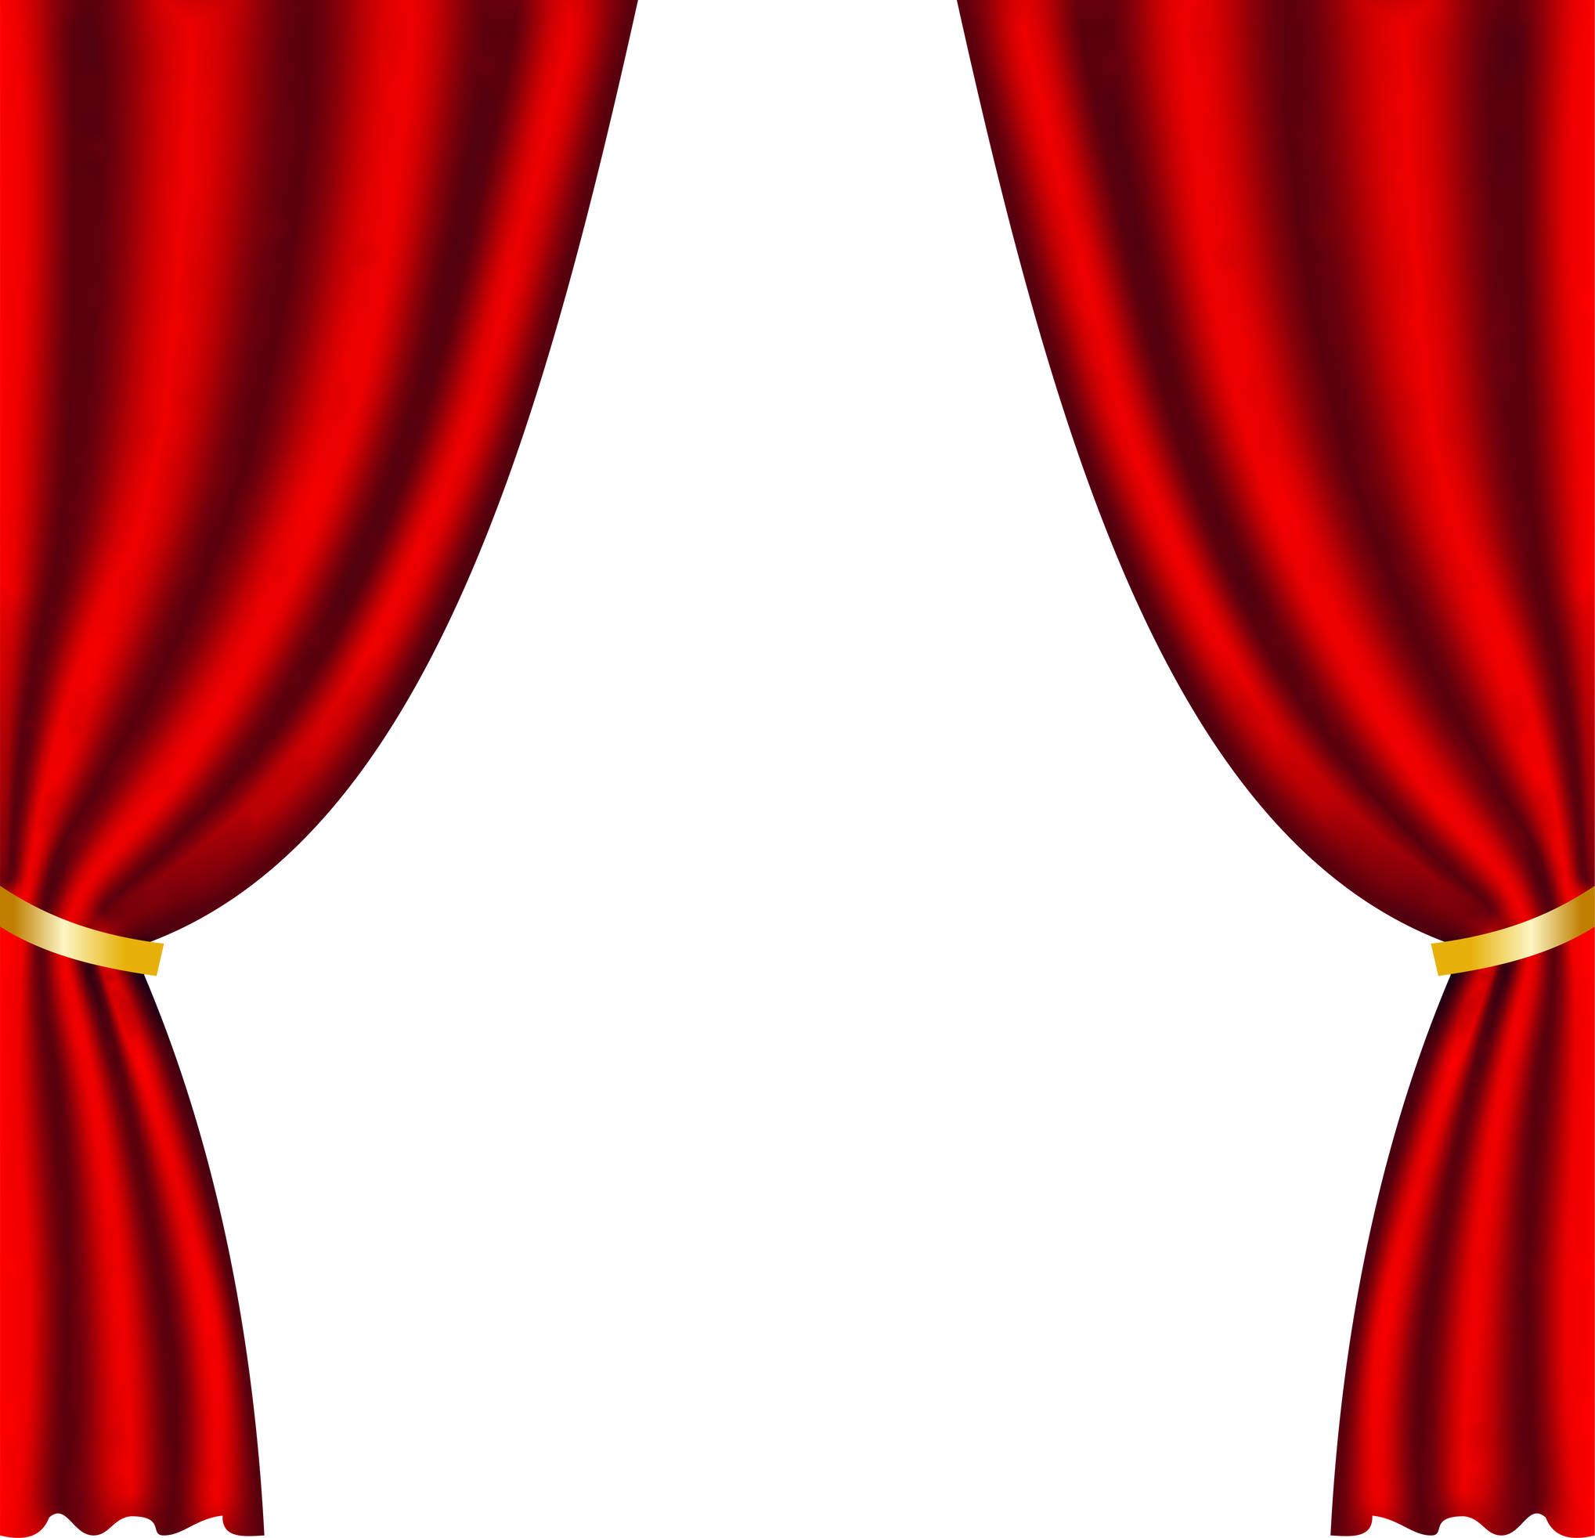

Bài 5:
NHỮNG CÂU CHUYỆN HÀI
Cái hài đánh trúng hơn bất kì vũ khí nào.
(Tục ngữ Pháp)

Slide 3

I.
Giới thiệu bài học

Slide 4
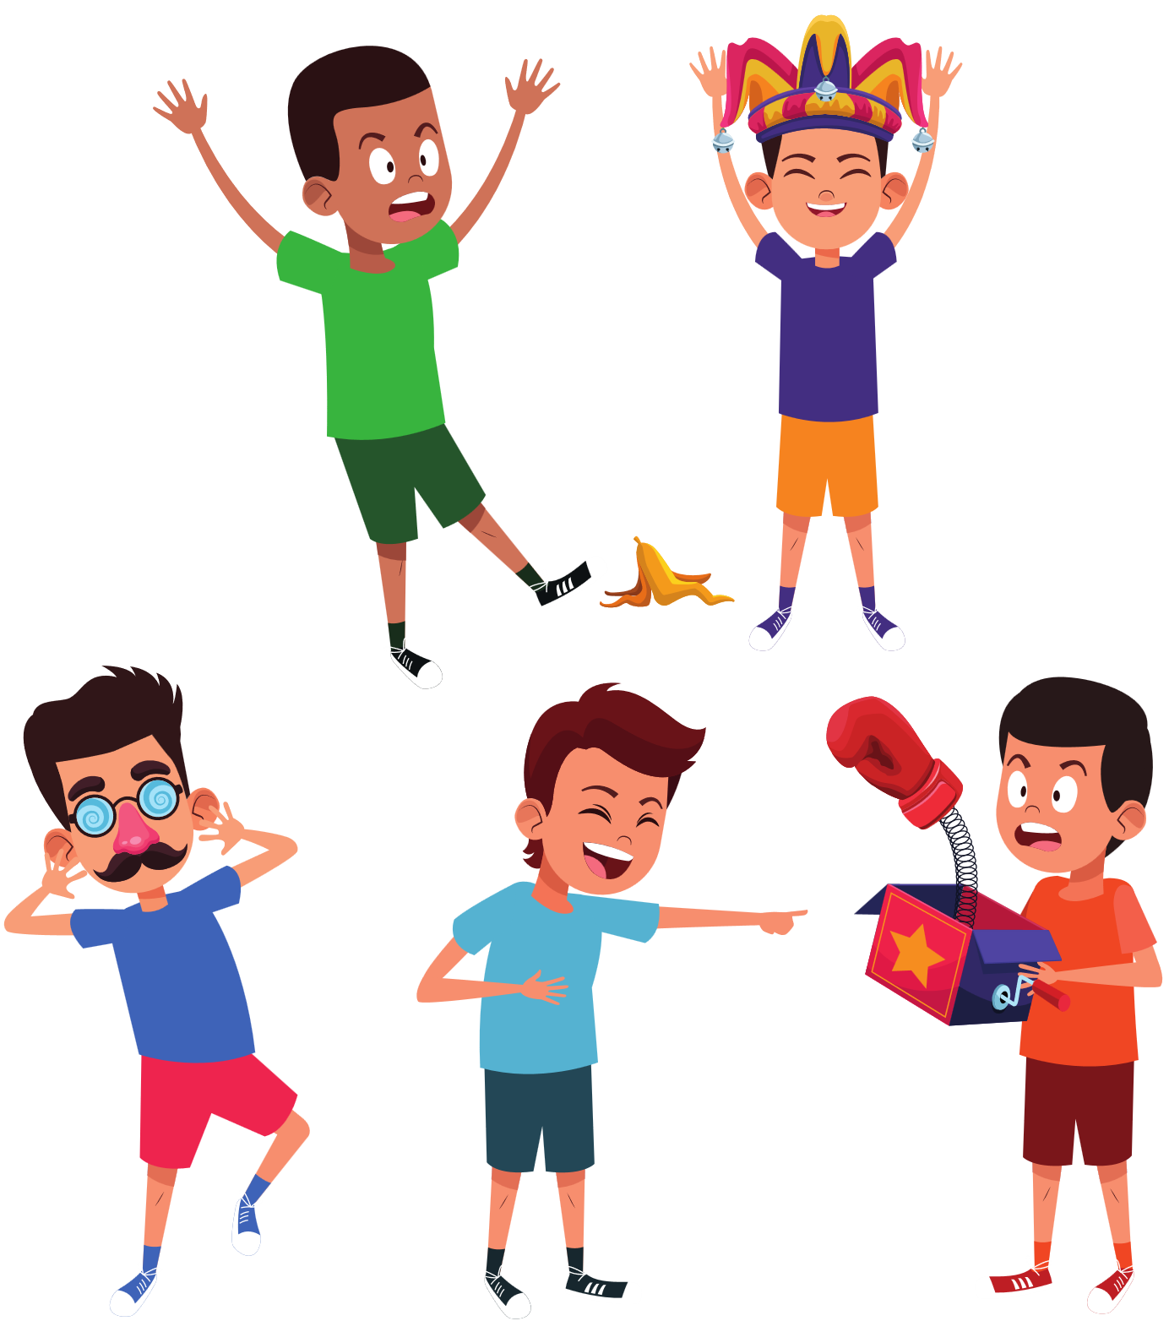
1. Chủ đề
NHỮNG CÂU CHUYỆN HÀI
Cuộc sống không thể thiếu tiếng cười. Có tiếng cười vui, sảng khoải; có tieesgn cười đầy sức mạnh, có thể góp phần loại bỏ những cái xấu trong đời sống. Điều gì làm chúng ta cười? Con người đã dùng những cách thức, những loại hình nghệ thuật nào để tạo nên tiếng cười trước những thói tật của chính mình?

Slide 5

2. Thể loại
Trưởng giả học làm sang
(Trích, Mô-li-e)
Chùm truyện cười dân gian Việt Nam (Lợn cưới, áo mới; Nói dóc gặp nhau)
Chùm ca dao trào phúng
→ Hài kịch
→ Ca dao trào phúng
→ Truyện cười
Notes:
- Cách thức tạo ra tiếng cười ở các văn bản thuộc thể loại hài kịch và truyện cười.
- Những bài ca dao trào phúng kết nối với chủ đề sẽ cho em hiểu rõ hơn ý nghĩa phong phú và biểu hiện đa dạng của tiếng cười trong văn học.

Slide 6
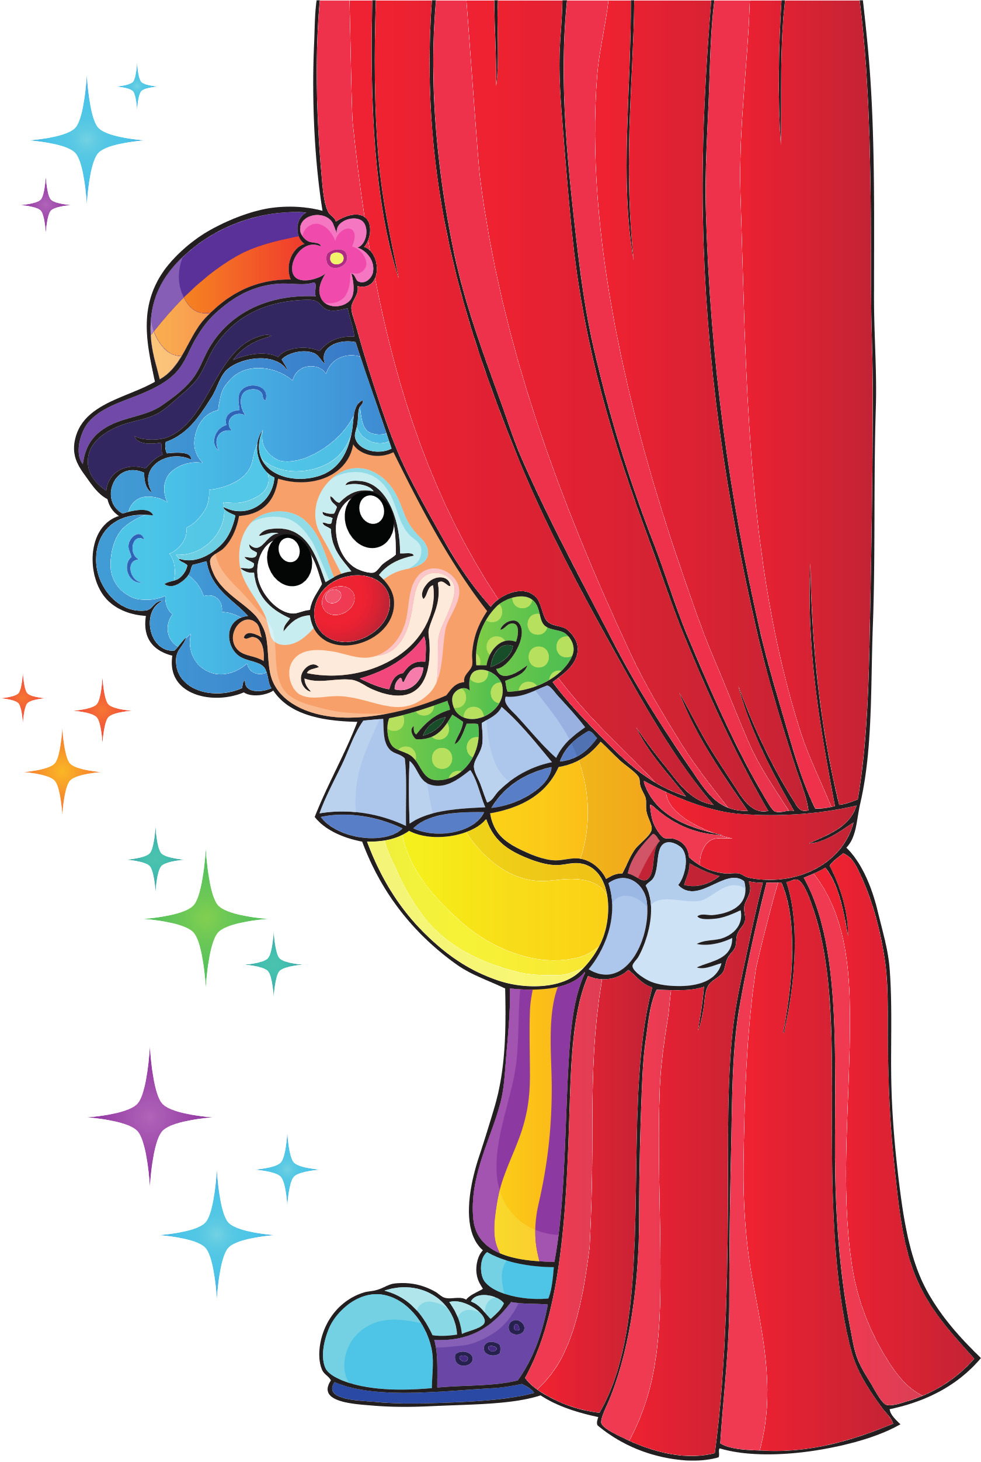
II.
Tri thức ngữ văn

Slide 7
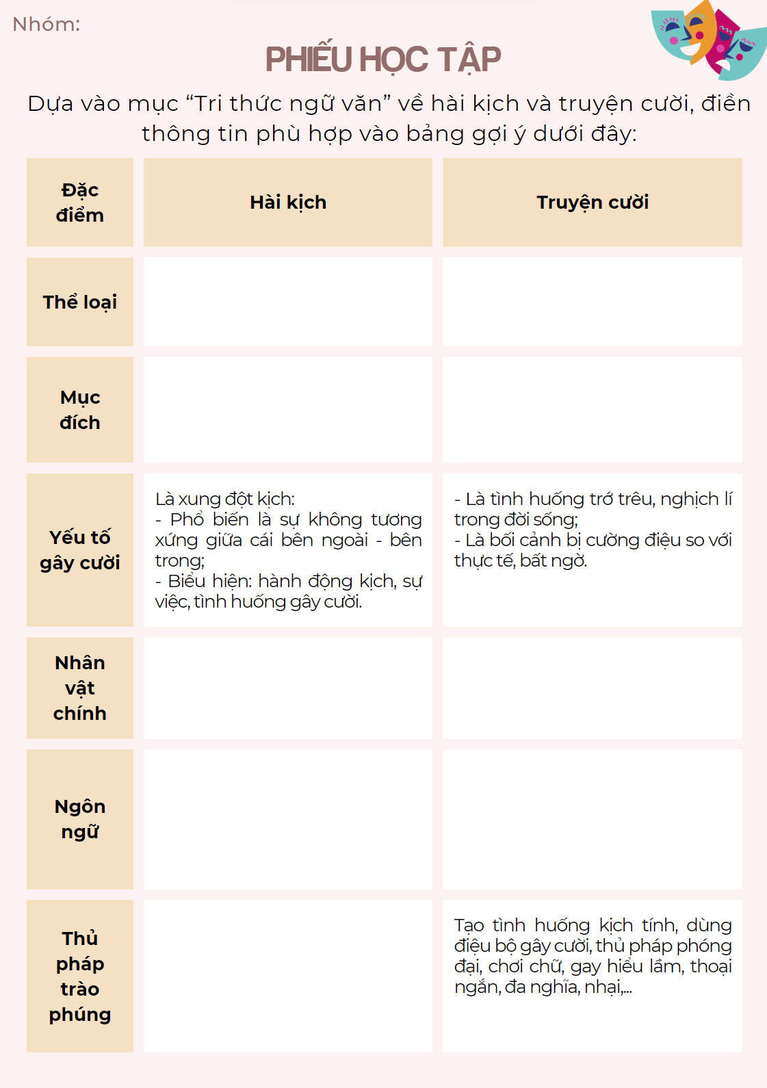
Hoạt động nhóm
- Chia lớp thành 4 nhóm
+ Nhóm 1,3 hoàn thiện thông tin về hài kịch
+ Nhóm 3,4 hoàn thiện thông tin về truyện cười.
- Thời gian: 7 phút
Notes:
PHT

Slide 8
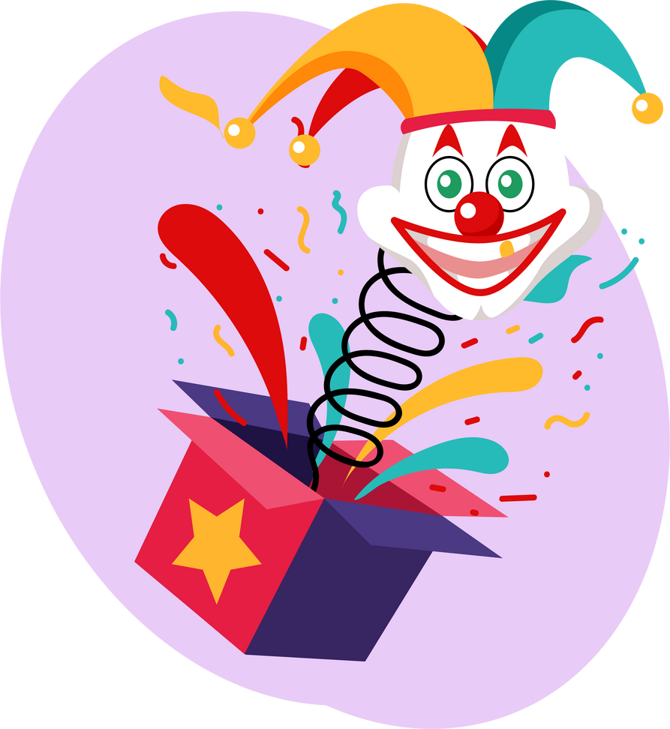
1. Hài kịch
Notes:
Giáo án của Thảo Nguyên 0979818956

Slide 9
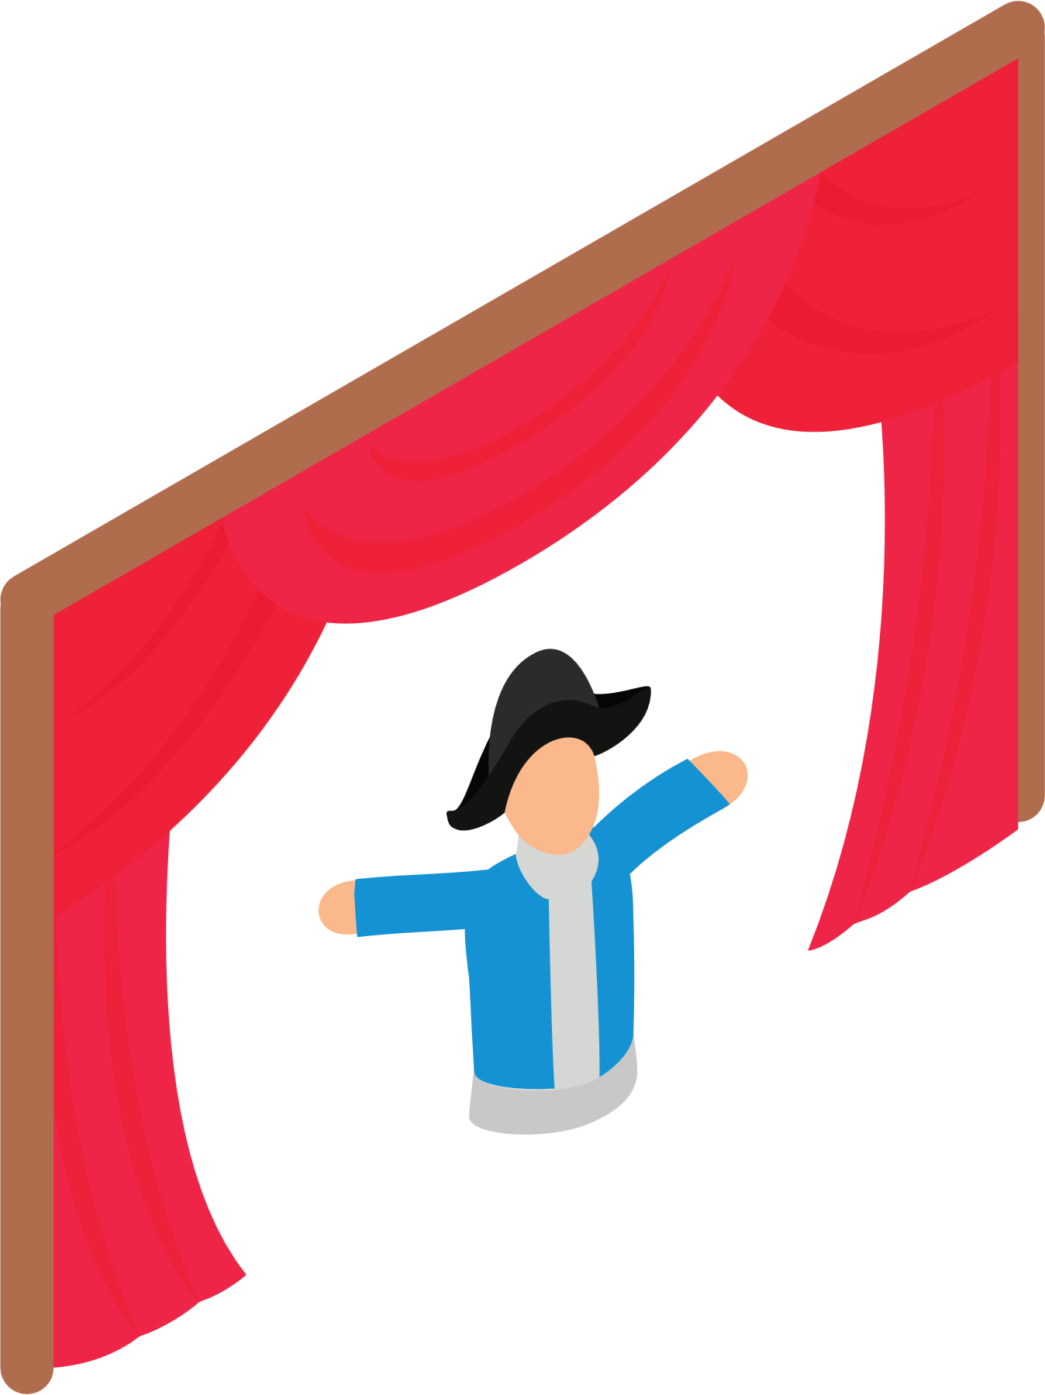
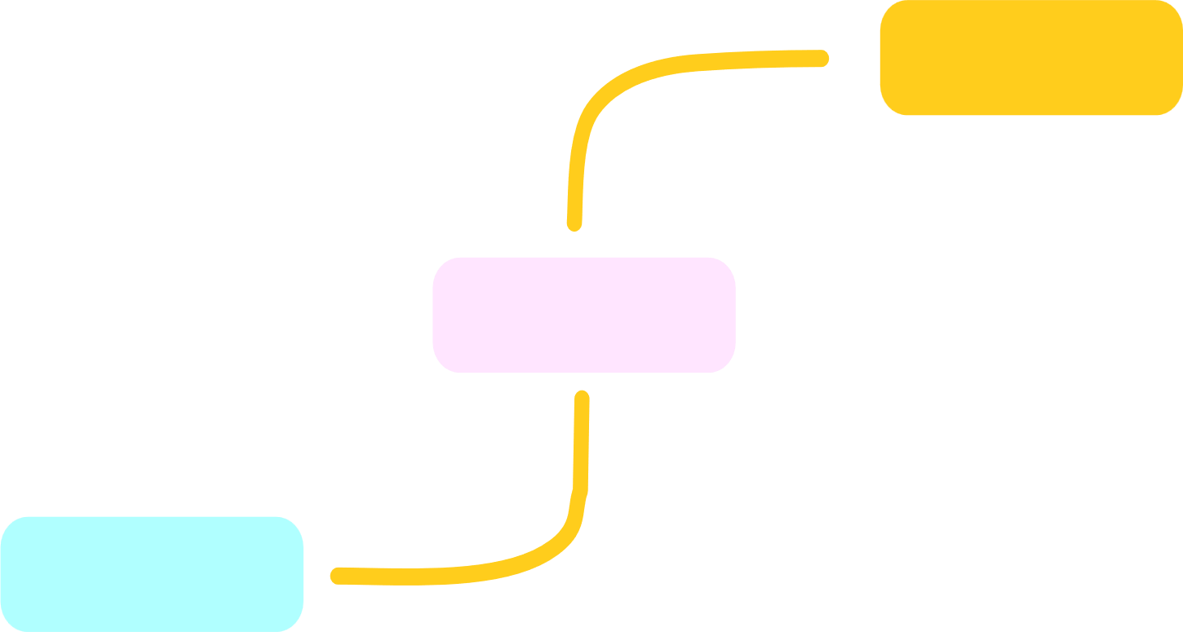
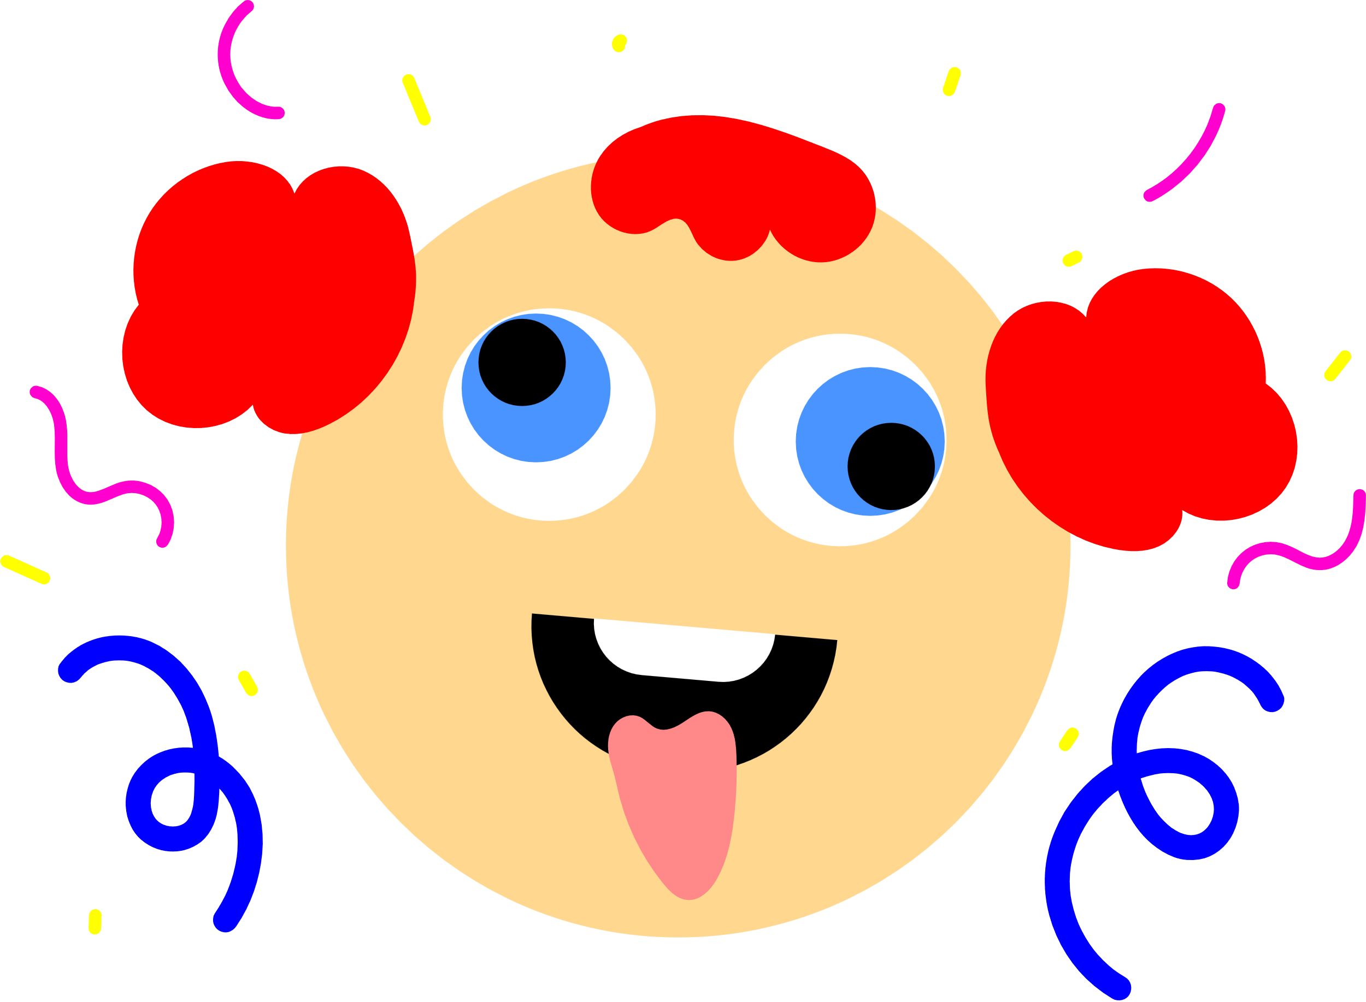
Mục đích
- Gây cười
- Cười nhạo cái xấu xa, lố lịch, lạc hậu,…đối lập với cái chuẩn mực.
Hài kịch
Một thể loại của kịch
Thể loại

Slide 10

Thủ pháp
trào phúng
Yếu tố gây cười
Nhân vật chính
Ngôn ngữ
Là xung đột kịch:
+ Phổ biến là sự không tương xứng giữa cái bên ngoài – bên trong
+ Biểu hiện: hành động kịch, sự việc, tình huống gây cười
Kiểu người có tính cách tiêu biểu cho các thói xấu: hà tiện, tham lam, kiêu căng, khoe mẽ…
Lời đối thoại mang đậm tính khẩu ngữ, cấu trúc đối thoại dựa trên nội dung có tính đối nghịch
Tạo tình huống kịch tính, cải trang, dùng điệu bộ gây cười; thủ pháp phóng đại, chơi chữ, gây hiểu lầm, thoại bỏ lửng, nhại…
Notes:
Giáo án của Thảo Nguyên 0979818956

Slide 11
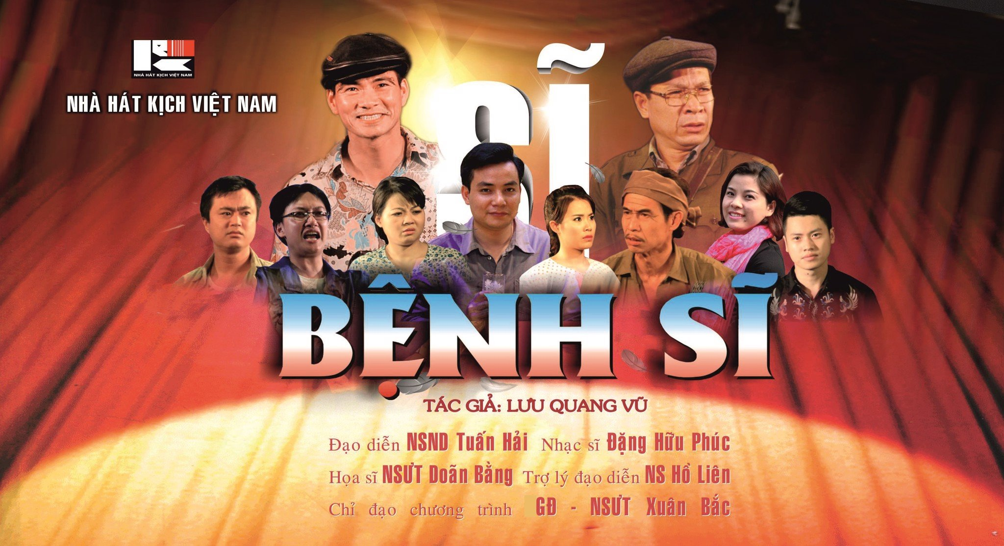
Notes:
“Bệnh sĩ” vẽ nên một bức tranh nông thôn Việt Nam thời kì đầu đổi mới, những căn bệnh thành tích, háo danh dẫn đến thói sĩ diện, rởm đời và cao hơn là căn bệnh dối trá, thiếu trung thực ngày càng lan rộng trong xã hội. Sau gần 3 thập kỷ, những vấn đề đặt ra trong “Bệnh sĩ” vẫn mang tính thời sự, thậm chí người xem còn cảm thấy Lưu Quang Vũ đang viết về đời sống hôm nay, với những thông điệp sâu sắc mang tính dự báo và tính xã hội được phản ánh một cách chân thực.

Slide 12
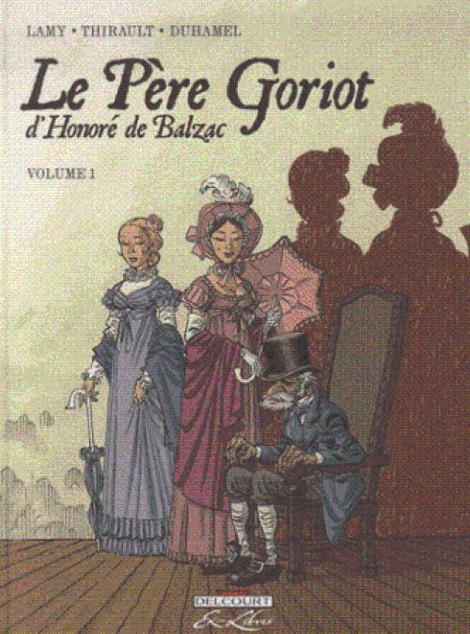
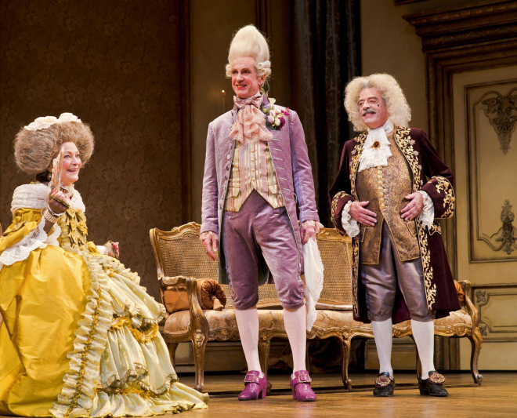
Notes:
“Trưởng giả học làm sang là một trong những vở kịch thành công nhất của Molière, vẽ nên bức tranh xã hội hiện thực, với những nhân vật mang sâu sắc tính chất điển hình của thời đại, ẩn dưới hình thức hài hước nhẹ nhàng chứng tỏ ngòi bút của Molière vô cùng hoạt bát, vô cùng ý nhị.”

Slide 13


2. Truyện cười
Notes:
Giáo án của Thảo Nguyên 0979818956

Slide 14

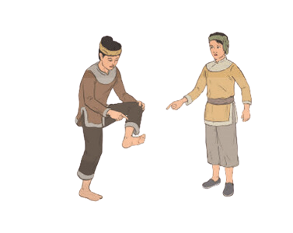
Mục đích
Tự sự dung lượng nhỏ (có cả hình thức văn học viết nhưng thường là truyện dân gian)
- Gây cười
- Chế giễu thói hư tật xấu, trái tự nhiên, trái thuần phong mĩ tục,…
Truyện cười
Thể loại

Slide 15
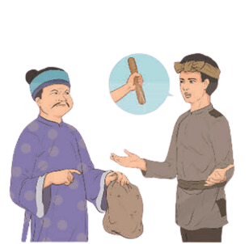
Thủ pháp
trào phúng
Yếu tố gây cười
Nhân vật chính
Ngôn ngữ
- Là tình huống trớ trêu, nghịch lí trong đời sống.
- Là bối cảnh bị cường điệu so với thực tế, bất ngờ.
Là đối tượng bị chế giễu
Ngôn ngữ dân dã, nhiều ẩn ý
Tạo tình huống kịch tính, dùng điệu bộ gây cười, thủ pháp phóng đại, chơi chữ, gây hiểu lầm ,thoại ngắn, đa nghĩa, nhại,…
Notes:
Giáo án của Thảo Nguyên 0979818956

Slide 16
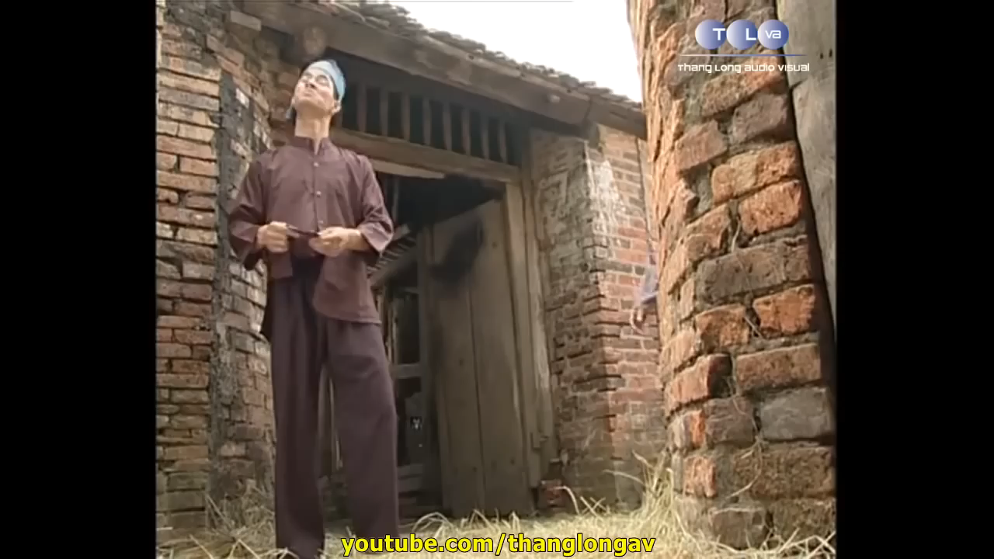
Notes:
GV cho hs xem video chuyển thể 1 phần từ truyện cười Lợn cưới áo mới, giới thiệu về truyện cười dân gian phê phán thói hư tật xấu của một số người, đó là thói khoe khoang

Slide 17


Hãy chia sẻ những cảm nhận của em về một diễn viên hài hoặc bộ phim, tiểu phẩm, chương trình hài mà em yêu thích.
Notes:
Khởi động văn bản
Cách 1: Gợi ý HS trả lời theo các câu hỏi
- Đó là nhân vật/chương trình/tiểu phẩm/bộ phim nào?
- Vì sao em lại yêu thích nhân vật/chương trình/tiểu phẩm/bộ phim ấy?
- Những ấn tượng của nhân vật/chương trình/tiểu phẩm/bộ phim ấy để lại cho em là gì?
- Bài học, thông điệp em rút ra được qua nhân vật/chương trình/tiểu phẩm/bộ phim ấy là gì?

Slide 18
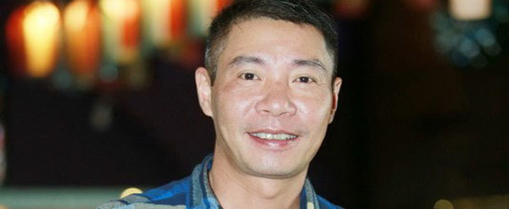
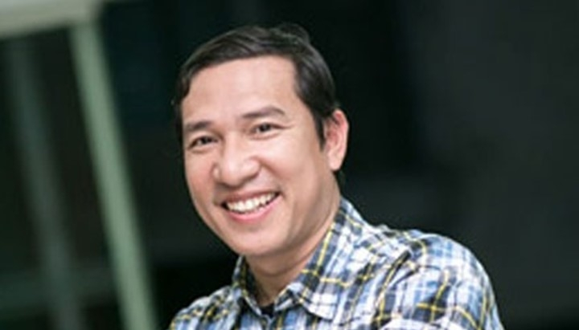
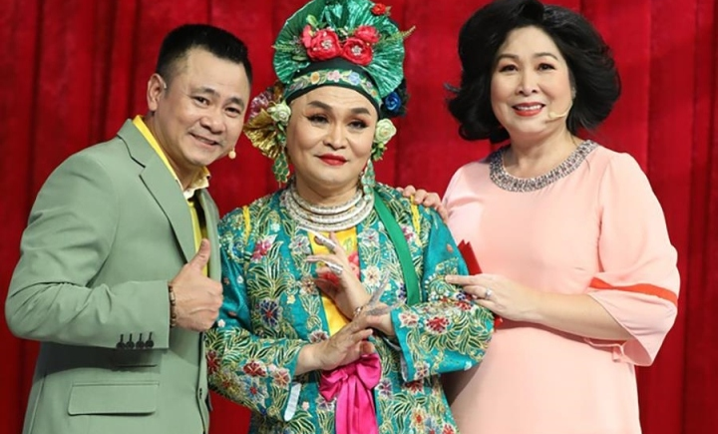
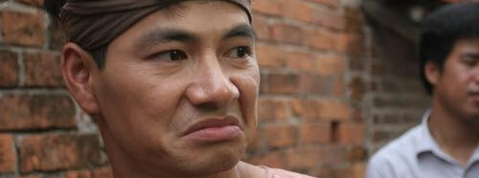

Slide 19
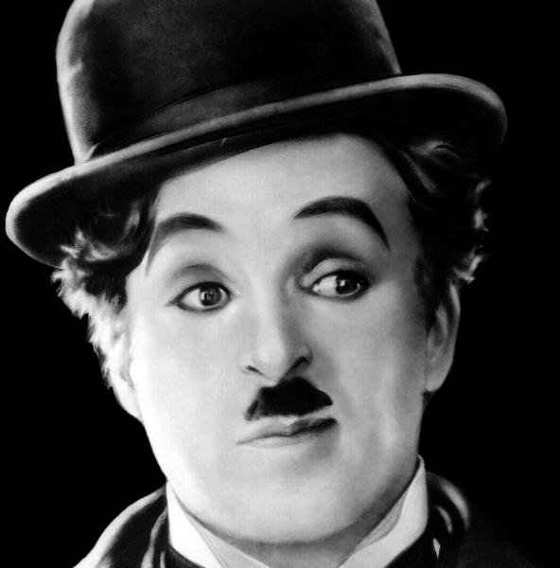
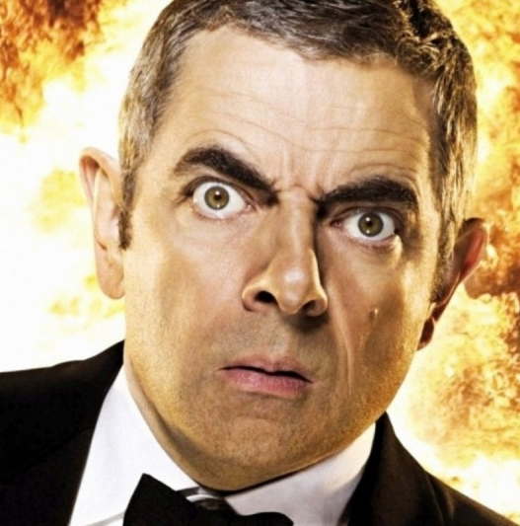
Notes:
Vua hài Sác-lô có lẽ là cái tên vô cùng quen thuộc khi nhắc đến làng hài thế giới, tên thật của ông là Charles Spencer Chaplin (16/4/1889 - 25/12/1977), một diễn viên hài người Anh. Thường được biết đến với tên Charlie Chaplin, không chỉ là một diễn viên, ông còn đóng vai trò là đạo diễn trong nhiều phim hài nổi tiếng trong kỷ nguyên phim câm. Charlie Chaplin trở thành một hình tượng toàn cầu thông qua nhân vật Tramp với hàng ria mép đen dày và chiếc mũ phớt đặc trưng.
Vào những năm cuối đời, những đóng góp của ông đối với ngành điện ảnh được nhìn nhận một cách nghiêm túc. Năm 1972, Charlie Chaplin nhận giải Oscar danh dự cho “những tác động không thể đo đếm được trong việc đưa điện ảnh thành hình thức nghệ thuật của thế kỷ này”. Ông qua đời ở tuổi 88 tại Vevey, Thụy Sĩ. Hình ảnh Vua hài Sác - lô đã trở thành huyền thoại của làng điện ảnh thế giới.
Rowan Atkinson tên thật là Rowan Sebastian Atkinson sinh ngày 6/1/1955 tại Anh, là một diễn viên hài nổi tiếng thế giới, đặc biệt với series phim Mr.Bean gắn liền với tên tuổi của ông. Ông đồng thời cũng là một diễn viên điện ảnh và một nhà biên kịch. Ít ai biết rằng trên thực tế, ông là một thạc sỹ trong ngành kỹ sư điện. Ông đã từng được thời báo The Observer (Người quan sát) bình chọn là một trong 50 diễn viên hài kịch xuất sắc nhất nước Anh.
Vai diễn để đời Mr.Bean đã mang đến rất nhiều thành công cho ông. Loạt phim nổi tiếng này đã được bán ra trên hơn 200 lãnh thổ trên khắp thế giới. Ngoài ra, ông cũng tham gia nhiều bộ phim thành công khác như Johnny English, Four weddings and a Funeral, The Witches, Blackadder,...

Slide 20

Notes:
Khởi động văn bản
Cách 2: GV cho HS xem đoạn ngắn của bộ phim “Bộ quần áo mới của hoàng đế”, yêu cầu HS nhận xét về tính cách của vị Hoàng Đế.
(ngu dốt, thích xu nịnh, thích khoe khoang, …)

Slide 21



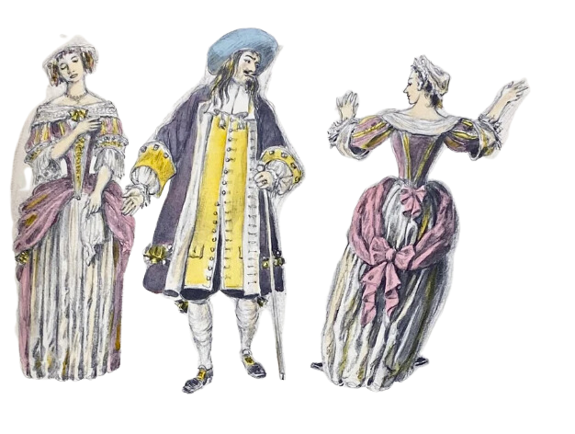
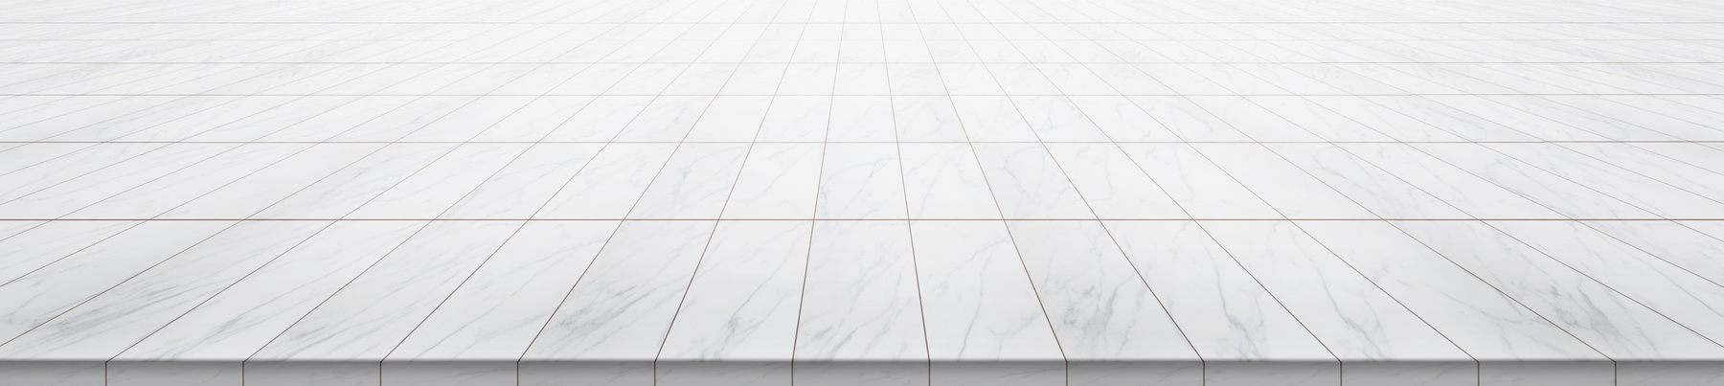
Bài 5:
Những câu chuyện hài
Văn bản
Trưởng giả học làm sang
Trích, Mô-li-e
Notes:
Giáo án của Thảo Nguyên 0979818956
Đoạn trích nói riêng, vở kịch Trưởng giả học làm sang nói chung làm nổi bật sự kì cục, lố lăng của một trưởng giả học đòi làm quý tộc. Qua sự chế giễu thói hám danh của ông Giuốc-đanh trong các lớp kịch này, tác giả khiến cho khán giả có được những tiếng cười sảng khoái. Nhìn tổng quá toàn bộ vở kịch, còn thấy sự công kích của tác giả đối với thói hình thức, sự dối trá, lừa lọc của một số người trong giới quý tộc – tầng lớp đã dần trở thành lỗi thời – trong khi ông Giuốc-đanh vẫn đặt niềm tin ngây thơ vào họ

Slide 22
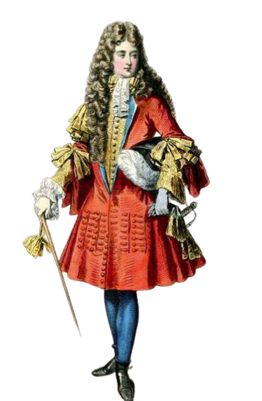
I.
Đọc – tìm hiểu chung

Slide 23
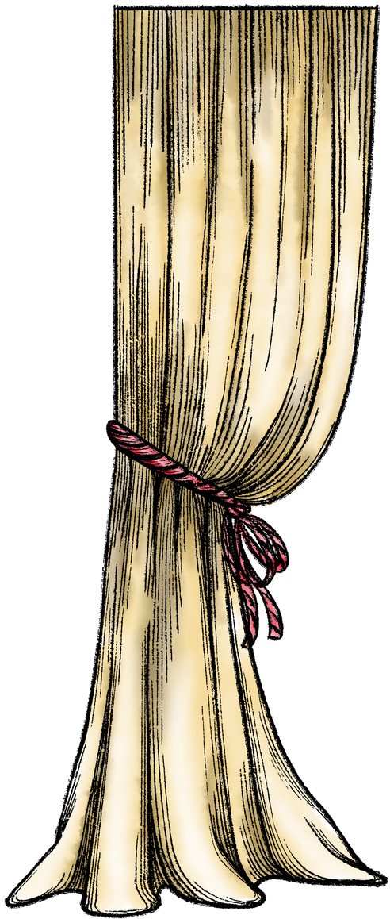

1. Đọc – chú thích
a. Đọc
Thử tài hóa thân
- Ông Giuốc-đanh
- Phó may.
- Thợ bạn
- Những tên hầu
- Ni-côn
Notes:
Giáo án của Thảo Nguyên 0979818956
GV có thể tổ chức cho hs đọc phân vai hoặc cho HS đóng vai các nhân vật với sự hóa trang, điệu bộ, lời nói phù hợp (đã phân công từ tiết trước, học sinh lên báo cáo sản phẩm)
Tim hiểu trang phục của giới quý tộc Pháp thế kỉ XVII để thấy được sự khập khiễng giữa bộ trang phục của ông Giuốc-đanh với những chuẩn mực mà ông ta muốn hướng tới.

Slide 24

1. Đọc – chú thích
b. Chú thích
- Trưởng giả: người xuất thân bình dân, nhờ làm ăn buôn bán mà giàu có.
- Phó may: thợ may chính
- Thợ bạn: thợ phụ cho thợ may chính
- Lễ phục: trang phục may theo kiểu quy định để mặc trong những dịp đặc biệt
- Áo chẽn: trang phục của tầng lớp quý tộc Pháp thể kỉ XVII, may sát người, che kín từ cổ đến thắt lưng.
Notes:
Giáo án của Thảo Nguyên 0979818956

Slide 25
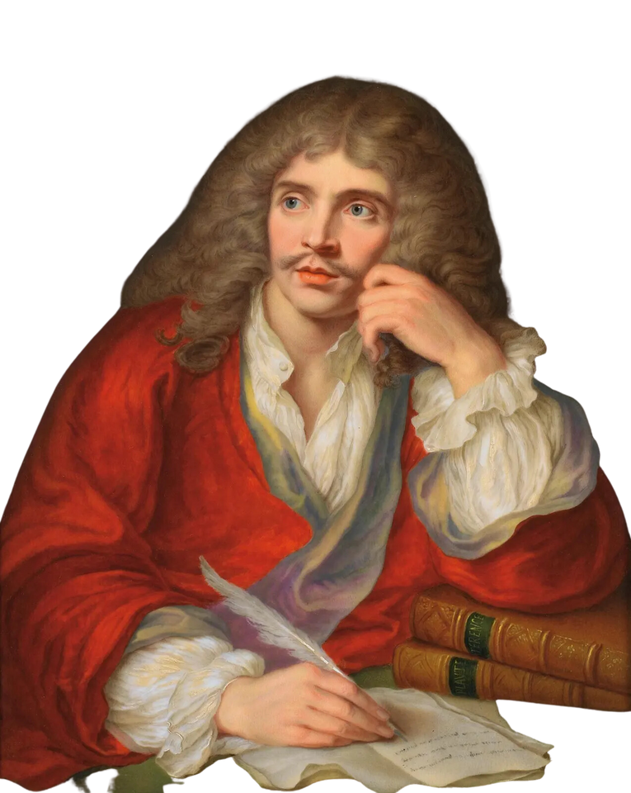
2. Tìm hiểu chung
a. Tác giả
- Mô-li-e (1622-1673)
- Là một trong những nhà viết hài kịch lớn nhất nước Pháp và thế giới.
- Hài kịch Mô-li-e là tiếng cười khỏe khoắn, yêu đời, vui nhộn mà sâu sắc, thâm trầm. Mỗi nhân vật chính là hiện thân của một tính cách nhất định: đạo đức giả, hà tiện, thông thái rởm, học đòi, ảo tưởng,…
Notes:
- Mô-li-e (1622-1673)
- Là một trong những nhà viết hài kịch lớn nhất nước Pháp và thế giới. Hài kịch Mô-li-e là tiếng cười khỏe khoắn, yêu đời, vui nhộn mà sâu sắc, thâm trầm. Mỗi nhân vật chính trong hài kịch Mô-li-e là hiện thân của một tính cách nhất định: đạo đức giả, hà tiện, thông thái rởm, học đòi, ảo tưởng,…
- Những vở hài kịch tiêu biểu của Mô-li-e: Tác-tuýp (1664), Lão hà tiện (1668), Trưởng giả học làm sang (1670), Người bệnh tưởng (1673)

Slide 26

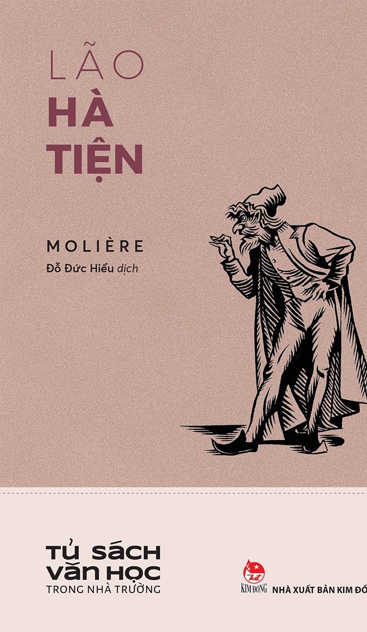
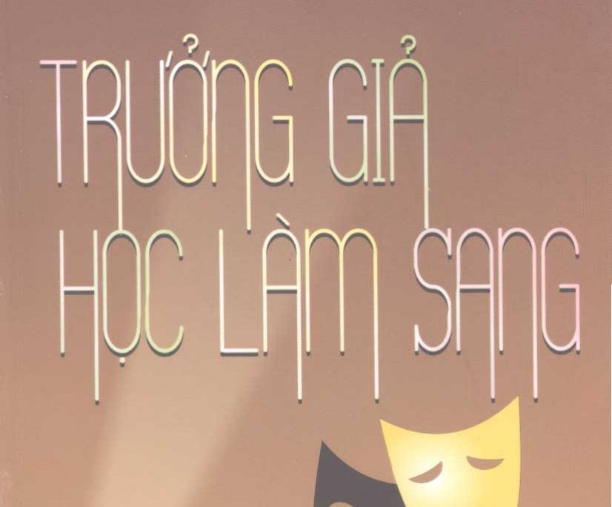

Notes:
- Những vở hài kịch tiêu biểu của Mô-li-e: Tác-tuýp (1664), Lão hà tiện (1668), Trưởng giả học làm sang (1670), Người bệnh tưởng (1673)

Slide 27
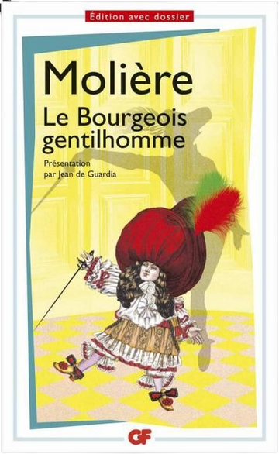
2. Tìm hiểu chung
b. Tác phẩm
- Thể loại:
  Hài kịch
- Xuất xứ:
  trích trong vở kịch “Trưởng giả học làm sang” (1670), gồm có 5 hồi
  Lớp V của hồi thứ hai và lớp I, II của hồi thứ ba
- Vị trí:
- Bố cục của đoạn trích:
  + Cảnh 1: Ông Giuốc-đanh và phó may
  + Cảnh 2: Ông Giuốc-đanh và thợ bạn
  + Cảnh 3: Ông Giuốc-đanh và Ni-côn
Notes:
Giáo án của Thảo Nguyên 0979818956
“Trưởng giả học làm sang” phê phán thói học đòi, rởm đời, lố bịch của những người giàu có nhưng ít hiểu biết, ham danh vọng hão huyền đến mức lóa mắt, không nhận ra được thật hay giả, tốt hay xấu, trở thành kẻ lố bịch và ngu ngốc đến mức bị lợi dụng, cợt nhạo mà vẫn không hết ảo tưởng, mù quáng.
Nhan đề vở kịch. Nguyên văn nhan đề là Le Bourgeois gentilhomme (Quý ông trưởng giả). Chú ý, trước khi nổ ra Cách mạng Tư sản, xã hội Pháp chia thành các tầng lớp/đẳng cấp: quý tộc, tăng lữ, và đẳng cấp thứ ba gồm Tư sản, nông dân, bình dân thành thị. Ông Giuốc-đanh thuộc đẳng cấp thứ ba. Ông muốn học làm một quý ông (thuộc giới quý tộc) nên đã bỏ tiền mời thầy dạy triết, dạy múa, dạy nhạc và đặt may trang phục quý tộc, kết thân với quý tộc. Tuy nhiên, do không được học hành bài bản từ nhỏ, không có sự am hiểu văn hóa nên ông chạy theo những cái bề ngoài chứ không có thực chất, điều này dẫn đến sự kệch cỡm, lố bịch trong cư xử. (Tác phẩm của Mô-li-e trong thời kì cổ điển vẫn giữ những nguyên tắc lí trí, muốn giữ cái trật tự đẳng cấp đã được thiết lập, khuyên con người tôn trọng thân phận gốc – trưởng giả dù giàu có thì cũng vẫn là trưởng giả).
“Trưởng giả học làm sang” là một trong bốn vở kịch của Mô-li-e được dịch và giới thiệu ở Việt Nam từ rất sớm (những năm đầu thế kí XX) bởi các học giả như Nuyễn Văn Vĩnh, Phạm Quỳnh,…Những vở kịch của Pháp được dịch, phóng tác, giới thiệu trong giai đoạn này có vai trò khơi mở để khai sinh một thể loại văn học mới ở Việt Nam thời kì hiện đại – văn học kịch.

Slide 28
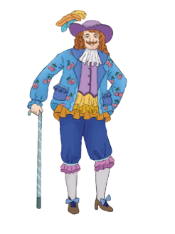
II. Khám phá văn bản

Slide 29

1.
Đặc trưng của thể loại hài kịch thể hiện trong văn bản
Notes:
Giáo án của Thảo Nguyên 0979818956

Slide 30
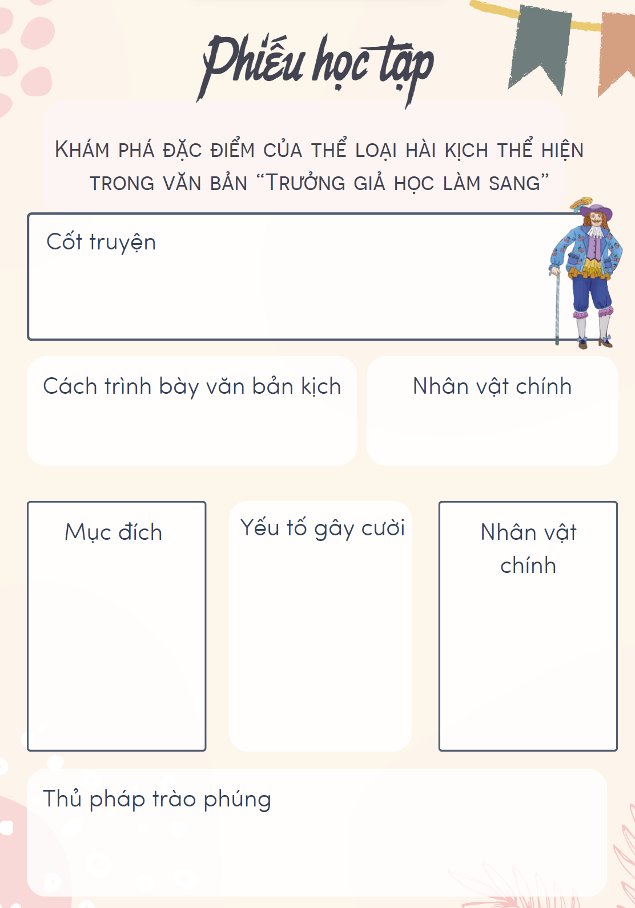

Phiếu học tập
Hoạt động nhóm bàn
Thời gian: 10 phút
Notes:
Giáo án của Thảo Nguyên 0979818956

Slide 31


  Ông Giuốc – đanh muốn có một bộ lễ phục đẹp nhất triều đình nên đặt phó may may cho. Phó may mang lễ phục đến và lừa gạt ông. Phó may cùng bốn chú thợ bạn kéo đến để mặc thử lễ phục cho ông. Ông được chúng tâng bốc thành ngài quý tộc, tướng công, đại nhân. Mỗi lần tâng bốc lên, ông lại thưởng tiền. Cuối cùng ông ta bị người hầu Ni-côn cười chê trước bộ trang phục hợm hĩnh.
Cốt truyện
Notes:
Giáo án của Thảo Nguyên 0979818956

Slide 32
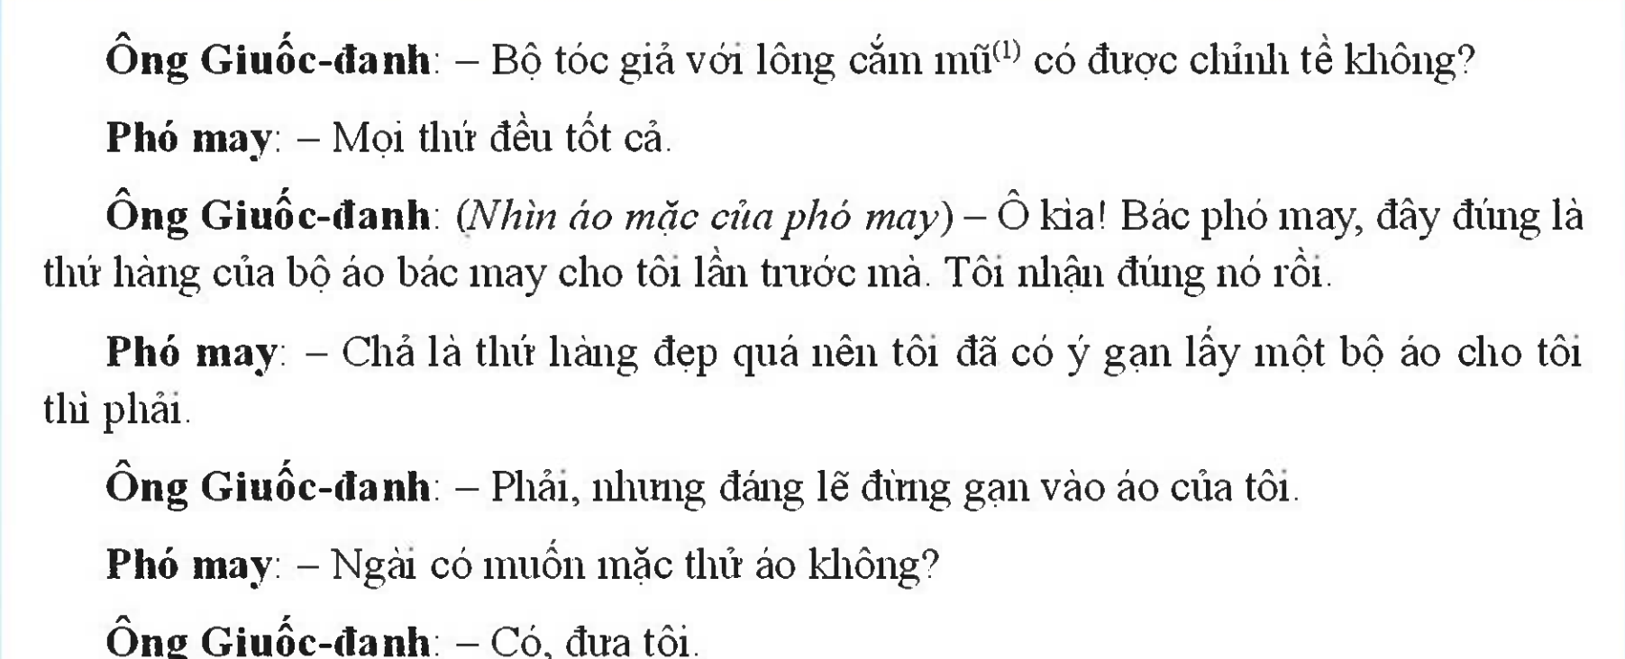
In đậm tên nhân vật
Cách trình bày văn bản kịch
Chỉ dẫn diễn xuất, sân khấu in nghiêng trong ngoặc đơn
Dấu hai chấm, gạch ngang trước lời thoại
➔ Đảm bảo đầy đủ hình thức trình bày của văn bản kịch.
Notes:
Giúp phân biệt lời thoại của nhân vật, hướng dẫn động tác cho các diễn viên kịch, giúp người đọc hiểu rõ bối cảnh, nội dung và hình dung rõ hơn về nhân vật.

Slide 33

Mục đích
- Gây cười
- Phê phán thói thích hám danh, học đòi, ưa nịnh
Xung đột kịch
Yếu tố gây cười
Cái xấu
Cái xấu
Sự dốt nát, bị người khác lợi dụng của ông Giuốc-đanh
Mưu mô lừa lọc của gã phó may.
➔ Đây là mâu thuẫn cơ bản, mâu thuẫn lớn xuất hiện trong các vở kịch hay trong chính cuộc sống con người.

Slide 34

Nhân vật chính
Thủ pháp trào phúng
Ông Giuốc- đanh
Phóng đại
Tăng tiến
Thoại bỏ lửng
…
Ngôn ngữ
Lời đối thoại của nhân vật
Notes:
Giáo án của Thảo Nguyên 0979818956

Slide 35
2.
Nhân vật Ông Giuốc-đanh
Notes:
Giáo án của Thảo Nguyên 0979818956

Slide 36
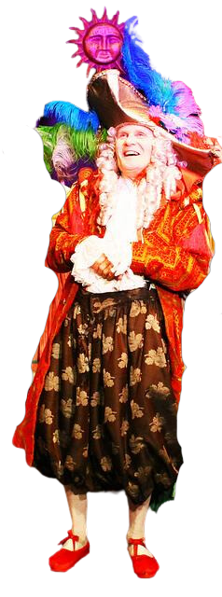
a. Trang phục
Đôi tất
Đôi giày
Áo
Mũ
Quần
Tóc giả
→ Tức cười, lố lăng
→ Sự thấp kém về thẩm mĩ, thiếu hiểu biết
➔ Hám danh đến mức lóa mắt, mù quáng, mê muội, không nhận ra được thật giả, thích những lời tâng bốc, tự huyễn hoặc về mình
Notes:
Phát vấn
1. Trang phục của ông Giuốc-đanh được miêu tả ở những chi tiết nào trong đoạn trích?
2. Ở lớp II, Hồi thứ ba, hành động cười của nhân vật Ni-côn cho biết điều gì về bộ trang phục của ông Giuốc-đanh? Nếu em là nhân vật Ni-côn, em có thấy bộ trang phục của ông Giuốc-đanh là đáng cười không? Vì sao?
3. Ông Giuốc-đanh đặt làm trang phục với mong muốn gì? Hãy chỉ ra nét tính cách nổi bật ở nhân vật và giải thích vì sao ông dễ dàng bị những người thợ may lừa mị, lợi dụng và trở thành đáng cười trong mắt người hầu.
1. Lưu ý những mô tả trong kịch, ngoài chỉ dẫn của người viết kịch, còn được gợi ra qua lời nhân vật chứ không có sự mô tả trực diện như trong tự sự.
Những câu thoại có nhắc đến trang phục của ông Giuốc-đanh (về đôi tất, đôi giày, áo, quần, tóc giả, mũ,..)
2. Phản ứng của Ni-côn cho thấy trang phục của ông Giuốc-đanh rất tức cười. Đến một người hầu như Ni-côn còn nhận ra sự lố lăng của nó mà ông Giuốc-đanh lại không hề tự biết được. Điều này cho thấy sự thấp kém về thẩm mĩ cũng như sự thiếu hiểu biết của nhân vật. Cái hài thường hướng đến những hiện tượng lệch chuẩn. Những tác phẩm hài bao giờ cũng để cho người đọc nhận thấy sự lệch chuẩn đó qua tương quan giữa nhân vật chính với những nhân vật khác. Ở đây, nhân vật Ni-côn đại diện cho thị hiếu có tính chuẩn mực thông thường thời đó để cười nhạo những cái không phù hợp. Nếu đặt trang phục ông Giuốc-đanh vào bối cảnh hiện nay, chiếc áo khoác may hoa ngước, đôi bít tất chật,…chưa hẳn đã là đáng cười do thị hiếu thẩm mĩ ngày nay đã thay đổi. Song, đặt vào bối cảnh thời đó, khi đã có những quy chuẩn về lễ phục, thì việc vi phạm nó sẽ bị coi là lố lăng.
Ý thứ hai của câu hỏi này cho phép HS phát biểu……. Trang phục đáng cười do kệch cỡm. ……không thấy trang phục đáng cười. → tính chất phê phán của vở kịch chính là xuất phát từ bối cảnh sáng tác với những quan niệm thẩm mĩ của thời đại đó.
3. Ông Giuốc đanh may trang phục theo lối quý tộc là có mục đích rõ ràng, đó là ông đang muốn trở thành một quý ông. Ông Giuốc-đanh muốn dự vào trang phục – cái bề ngoài – để được coi là quý tộc cho dù ông thuộc đẳng cấp thấp trong xã hội thời bấy giờ. Ông muốn trưng diện để đi ra phố, khoe với thiên hạ về điều đó. Hành động này thể hiện sự háo danh, sự học đòi ở nhân vật. Nhân vật trong hài kịch Mô-li-e thường biểu lộ một thói xấu của con người (nhân vật được nhấn mạnh ở thói xấu đó, song cũng có khi được pha trộn thâm các nét tính cách khác). Ông Giuốc-đanh dễ dàng bị những người thợ may láu cá lừa mị, lợi dụng và trở thành trò cười với người hầu là do ông hám danh đến mức lóa mắt, mù quáng, mê muội, không nhận ra được thật giả, thích những lời tâng bốc, tự huyễn hoặc về mình
Lưu ý: Nhân vật kịch thường có tính loại hình, được tô đậm một vài nét tính cách (nhân vật tự sự đầy đặn hơn, tính cách có thể đa dạng hơn và có sự vận động, phát triển)

Slide 37
b. Lời thoại và hành động
*Lời thoại
- Đối nghịch
+ Trong thoại biểu hiện ở sự không tương xứng giữa tên gọi và thực chất sự việc
bít tất chật, giày chật, áo hoa ngược
thợ tài nhất thiên hạ
áo hoa
bộ lễ phục đẹp nhất triều đình
cởi tuột quần cộc, lột áo ngắn, mực theo nhịp nhạc
cách thức mặc của những nhà quý phái
Notes:
4. Lời thoại trong các lớp kịch có gì đáng chú ý?
Đối nghịch trong thoại biểu hiện ở sự không tương xứng giữa tên gọi và thực chất sự việc (bít tất chật, giày chật, áo hoa ngược >< thợ tài nhất thiên hạ; áo hoa >< bộ lễ phục đẹp nhất triều đình; cởi tuột quần cộc, lột áo ngắn, mực theo nhịp nhạc >< cách thức mặc của những nhà quý phái); sự tranh luận của ông Giuốc-đanh với phó may (ông Giuốc-đanh phát hiện lỗi của trang phục >< phó may biện hộ → ông Giuốc-đanh thỏa hiệp); ngữ điệu và lời lẽ của ông chủ với đầy tớ (quát mắng >< cười vào mặt chủ)
Lời thoại trong kịch thường đi liền cử chỉ (kịch bản viết để diễn). VD: “Phó may: Ngài có muốn mặc thử áo không?/ Ông Giuốc đanh: “Có, đưa tôi”. Ở đối thoại này, Hs hình dung vẻ mặt, động tác của ông Giuốc-đanh khi sắp được mặc áo mới.
Ngoài ra, lời thoại trong hài kịch thời cổ điển đã hướng đến tính chất khẩu ngữ, ngôn ngữ thông dụng, bình dân (điều này có lẽ là lí do để giải thích vì sao trong buổi đầu du nhập văn chương kịch nghệ phương Tây vào Việt Nam, hài kịch luôn được dịch và đón nhận trước). Tính chất khẩu ngữ biểu hiện ở những từ ngữ cảm thán, từ tượng thanh, hô ngữ, câu hỏi, câu trả lời, thoại bỏ lửng,…
Đặc trưng của lời thoại trong hài kịch nói chung là sự đối nghịch.

Slide 38
b. Lời thoại và hành động
*Lời thoại
- Đối nghịch
+ Trong sự tranh luận của ông Giuốc-đanh với phó may

Slide 39
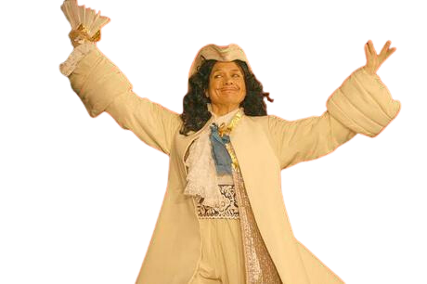
Bài tập nhanh: Chỉ ra cái đối nghịch trong lời thoại của nhân vật Giuốc-đanh và phó may trong những cuộc đối đáp sau đây:
Quá chật, khổ sở vô cùng mới xỏ chân vào được, đứt mất hai mắt.
Rồi nó giãn ra, lo lại không rộng quá ấy chứ.
→ Cái đối nghịch:
Sự bất tiện, khó chịu của đôi tất là thật >< lời giải thích của phó may mang tính chống chế phi lí
Notes:
Về đôi tất lụa

Slide 40
Bài tập nhanh: Chỉ ra cái đối nghịch trong lời thoại của nhân vật Giuốc-đanh và phó may trong những cuộc đối đáp sau đây:
Làm đau chân ghê gớm
Ngài tưởng tượng ra thế
→ Cái đối nghịch:
Sự khó chịu, chật chội của đôi giày là thật >< lời giải thích của phó may bác bỏ hoàn toàn sự thật đó.
Notes:
Về đôi giày

Slide 41
Bài tập nhanh: Chỉ ra cái đối nghịch trong lời thoại của nhân vật Giuốc-đanh và phó may trong những cuộc đối đáp sau đây:
Ngài có bảo may hoa xuôi đâu. Những người quý phái đều mặc hoa ngược.
May hoa ngược
→ Cái đối nghịch:
Giuốc-đanh nhận ra việc hoa may ngược là vô lý >< phó may biến sự vô lí thành có lí
Notes:
Về bộ lễ phục

Slide 42
b. Lời thoại và hành động
*Lời thoại
- Đối nghịch
+ Trong sự tranh luận của ông Giuốc-đanh với phó may
Ông Giuốc-đanh phát hiện lỗi của trang phục
Phó may biện hộ
➔ Ông Giuốc-đanh thỏa hiệp
Notes:
4. Lời thoại trong các lớp kịch có gì đáng chú ý?
Đối nghịch trong thoại biểu hiện ở sự không tương xứng giữa tên gọi và thực chất sự việc (bít tất chật, giày chật, áo hoa ngược >< thợ tài nhất thiên hạ; áo hoa >< bộ lễ phục đẹp nhất triều đình; cởi tuột quần cộc, lột áo ngắn, mực theo nhịp nhạc >< cách thức mặc của những nhà quý phái); sự tranh luận của ông Giuốc-đanh với phó may (ông Giuốc-đanh phát hiện lỗi của trang phục >< phó may biện hộ → ông Giuốc-đanh thỏa hiệp); ngữ điệu và lời lẽ của ông chủ với đầy tớ (quát mắng >< cười vào mặt chủ)
Lời thoại trong kịch thường đi liền cử chỉ (kịch bản viết để diễn). VD: “Phó may: Ngài có muốn mặc thử áo không?/ Ông Giuốc đanh: “Có, đưa tôi”. Ở đối thoại này, Hs hình dung vẻ mặt, động tác của ông Giuốc-đanh khi sắp được mặc áo mới.
Ngoài ra, lời thoại trong hài kịch thời cổ điển đã hướng đến tính chất khẩu ngữ, ngôn ngữ thông dụng, bình dân (điều này có lẽ là lí do để giải thích vì sao trong buổi đầu du nhập văn chương kịch nghệ phương Tây vào Việt Nam, hài kịch luôn được dịch và đón nhận trước). Tính chất khẩu ngữ biểu hiện ở những từ ngữ cảm thán, từ tượng thanh, hô ngữ, câu hỏi, câu trả lời, thoại bỏ lửng,…
Đặc trưng của lời thoại trong hài kịch nói chung là sự đối nghịch.

Slide 43
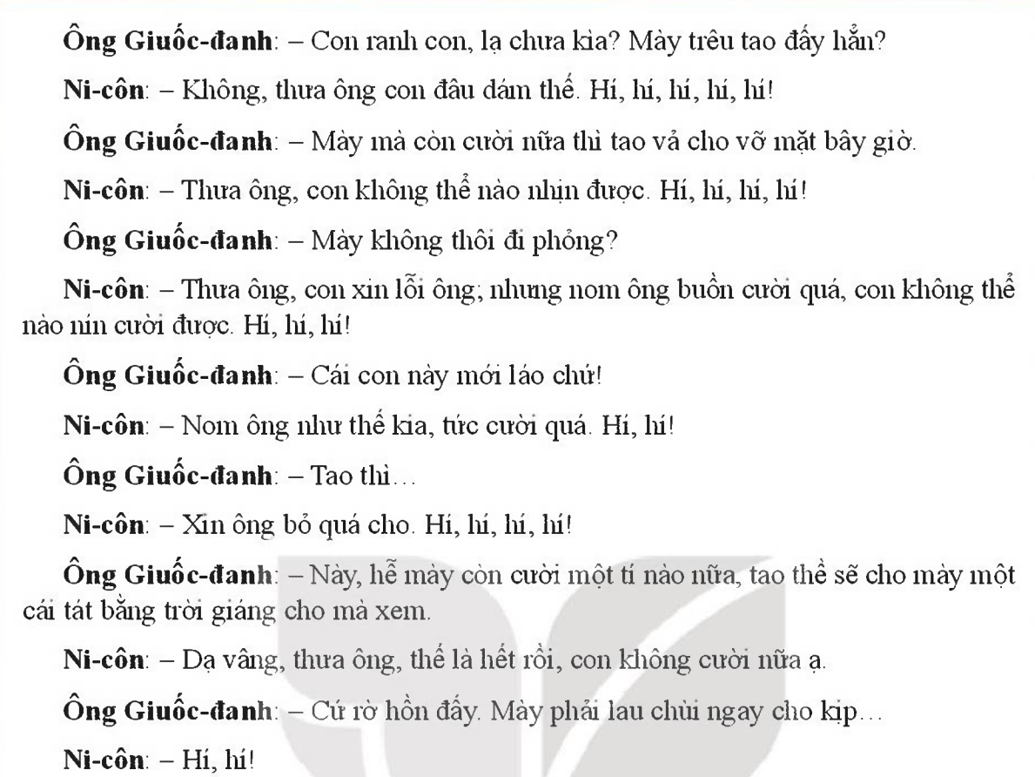
b. Lời thoại và hành động
*Lời thoại
- Đối nghịch
+ Trong ngữ điệu và lời lẽ của ông chủ với đầy tớ
Notes:
4. Lời thoại trong các lớp kịch có gì đáng chú ý?
Đối nghịch trong thoại biểu hiện ở sự không tương xứng giữa tên gọi và thực chất sự việc (bít tất chật, giày chật, áo hoa ngược >< thợ tài nhất thiên hạ; áo hoa >< bộ lễ phục đẹp nhất triều đình; cởi tuột quần cộc, lột áo ngắn, mực theo nhịp nhạc >< cách thức mặc của những nhà quý phái); sự tranh luận của ông Giuốc-đanh với phó may (ông Giuốc-đanh phát hiện lỗi của trang phục >< phó may biện hộ → ông Giuốc-đanh thỏa hiệp); ngữ điệu và lời lẽ của ông chủ với đầy tớ (quát mắng >< cười vào mặt chủ)
Lời thoại trong kịch thường đi liền cử chỉ (kịch bản viết để diễn). VD: “Phó may: Ngài có muốn mặc thử áo không?/ Ông Giuốc đanh: “Có, đưa tôi”. Ở đối thoại này, Hs hình dung vẻ mặt, động tác của ông Giuốc-đanh khi sắp được mặc áo mới.
Ngoài ra, lời thoại trong hài kịch thời cổ điển đã hướng đến tính chất khẩu ngữ, ngôn ngữ thông dụng, bình dân (điều này có lẽ là lí do để giải thích vì sao trong buổi đầu du nhập văn chương kịch nghệ phương Tây vào Việt Nam, hài kịch luôn được dịch và đón nhận trước). Tính chất khẩu ngữ biểu hiện ở những từ ngữ cảm thán, từ tượng thanh, hô ngữ, câu hỏi, câu trả lời, thoại bỏ lửng,…
Đặc trưng của lời thoại trong hài kịch nói chung là sự đối nghịch.

Slide 44
b. Lời thoại và hành động
*Lời thoại
- Đối nghịch
+ Trong ngữ điệu và lời lẽ của ông chủ với đầy tớ
Giuốc-đanh quát mắng
Ni-côn cười vào mặt chủ
Notes:
4. Lời thoại trong các lớp kịch có gì đáng chú ý?
Đối nghịch trong thoại biểu hiện ở sự không tương xứng giữa tên gọi và thực chất sự việc (bít tất chật, giày chật, áo hoa ngược >< thợ tài nhất thiên hạ; áo hoa >< bộ lễ phục đẹp nhất triều đình; cởi tuột quần cộc, lột áo ngắn, mực theo nhịp nhạc >< cách thức mặc của những nhà quý phái); sự tranh luận của ông Giuốc-đanh với phó may (ông Giuốc-đanh phát hiện lỗi của trang phục >< phó may biện hộ → ông Giuốc-đanh thỏa hiệp); ngữ điệu và lời lẽ của ông chủ với đầy tớ (quát mắng >< cười vào mặt chủ)
Lời thoại trong kịch thường đi liền cử chỉ (kịch bản viết để diễn). VD: “Phó may: Ngài có muốn mặc thử áo không?/ Ông Giuốc đanh: “Có, đưa tôi”. Ở đối thoại này, Hs hình dung vẻ mặt, động tác của ông Giuốc-đanh khi sắp được mặc áo mới.
Ngoài ra, lời thoại trong hài kịch thời cổ điển đã hướng đến tính chất khẩu ngữ, ngôn ngữ thông dụng, bình dân (điều này có lẽ là lí do để giải thích vì sao trong buổi đầu du nhập văn chương kịch nghệ phương Tây vào Việt Nam, hài kịch luôn được dịch và đón nhận trước). Tính chất khẩu ngữ biểu hiện ở những từ ngữ cảm thán, từ tượng thanh, hô ngữ, câu hỏi, câu trả lời, thoại bỏ lửng,…
Đặc trưng của lời thoại trong hài kịch nói chung là sự đối nghịch.

Slide 45
b. Lời thoại và hành động
*Lời thoại
- Thường đi liền cử chỉ (kịch bản viết để diễn)
Ngài có muốn mặc thử áo không?
Có, đưa tôi.
➔ Hình dung vẻ mặt, động tác của ông Giuốc-đanh khi sắp được mặc áo mới.
Notes:
4. Lời thoại trong các lớp kịch có gì đáng chú ý?
Đối nghịch trong thoại biểu hiện ở sự không tương xứng giữa tên gọi và thực chất sự việc (bít tất chật, giày chật, áo hoa ngược >< thợ tài nhất thiên hạ; áo hoa >< bộ lễ phục đẹp nhất triều đình; cởi tuột quần cộc, lột áo ngắn, mực theo nhịp nhạc >< cách thức mặc của những nhà quý phái); sự tranh luận của ông Giuốc-đanh với phó may (ông Giuốc-đanh phát hiện lỗi của trang phục >< phó may biện hộ → ông Giuốc-đanh thỏa hiệp); ngữ điệu và lời lẽ của ông chủ với đầy tớ (quát mắng >< cười vào mặt chủ)
Lời thoại trong kịch thường đi liền cử chỉ (kịch bản viết để diễn). VD: “Phó may: Ngài có muốn mặc thử áo không?/ Ông Giuốc đanh: “Có, đưa tôi”. Ở đối thoại này, Hs hình dung vẻ mặt, động tác của ông Giuốc-đanh khi sắp được mặc áo mới.
Ngoài ra, lời thoại trong hài kịch thời cổ điển đã hướng đến tính chất khẩu ngữ, ngôn ngữ thông dụng, bình dân (điều này có lẽ là lí do để giải thích vì sao trong buổi đầu du nhập văn chương kịch nghệ phương Tây vào Việt Nam, hài kịch luôn được dịch và đón nhận trước). Tính chất khẩu ngữ biểu hiện ở những từ ngữ cảm thán, từ tượng thanh, hô ngữ, câu hỏi, câu trả lời, thoại bỏ lửng,…
Đặc trưng của lời thoại trong hài kịch nói chung là sự đối nghịch.

Slide 46
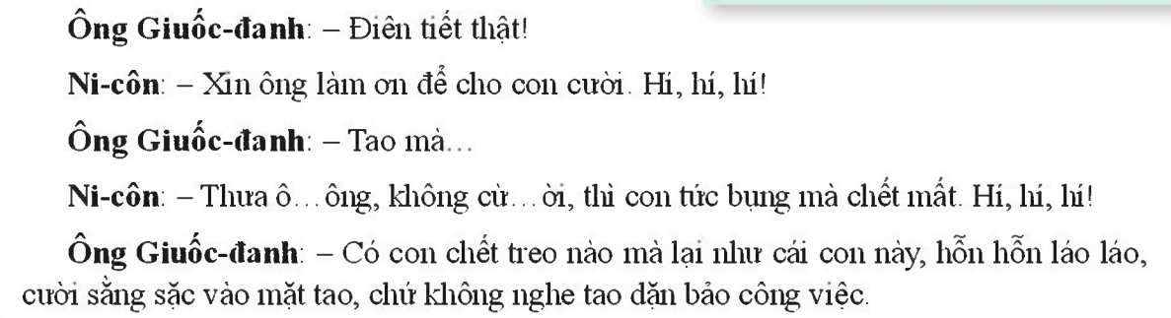
b. Lời thoại và hành động
*Lời thoại
- Hướng đến tính chất khẩu ngữ, ngôn ngữ thông dụng, bình dân
→ Tính chất khẩu ngữ biểu hiện ở những từ ngữ cảm thán, từ tượng thanh, hô ngữ, câu hỏi, câu trả lời, thoại bỏ lửng,…
Notes:
4. Lời thoại trong các lớp kịch có gì đáng chú ý?
Đối nghịch trong thoại biểu hiện ở sự không tương xứng giữa tên gọi và thực chất sự việc (bít tất chật, giày chật, áo hoa ngược >< thợ tài nhất thiên hạ; áo hoa >< bộ lễ phục đẹp nhất triều đình; cởi tuột quần cộc, lột áo ngắn, mực theo nhịp nhạc >< cách thức mặc của những nhà quý phái); sự tranh luận của ông Giuốc-đanh với phó may (ông Giuốc-đanh phát hiện lỗi của trang phục >< phó may biện hộ → ông Giuốc-đanh thỏa hiệp); ngữ điệu và lời lẽ của ông chủ với đầy tớ (quát mắng >< cười vào mặt chủ)
Lời thoại trong kịch thường đi liền cử chỉ (kịch bản viết để diễn). VD: “Phó may: Ngài có muốn mặc thử áo không?/ Ông Giuốc đanh: “Có, đưa tôi”. Ở đối thoại này, Hs hình dung vẻ mặt, động tác của ông Giuốc-đanh khi sắp được mặc áo mới.
Ngoài ra, lời thoại trong hài kịch thời cổ điển đã hướng đến tính chất khẩu ngữ, ngôn ngữ thông dụng, bình dân (điều này có lẽ là lí do để giải thích vì sao trong buổi đầu du nhập văn chương kịch nghệ phương Tây vào Việt Nam, hài kịch luôn được dịch và đón nhận trước). Tính chất khẩu ngữ biểu hiện ở những từ ngữ cảm thán, từ tượng thanh, hô ngữ, câu hỏi, câu trả lời, thoại bỏ lửng,…
Đặc trưng của lời thoại trong hài kịch nói chung là sự đối nghịch.

Slide 47
b. Lời thoại và hành động
*Hành động
Ông Giuốc-đanh với phó may
Thợ bạn với ông Giuốc-đanh
Ông Giuốc-đanh với Ni-côn
chỉ ra những bất cập của trang phục, thỏa hiệp với thợ may >< phản đối, biện hộ, ve vuốt, lúc tiến lúc lùi.
gọi ông Giuốc-đanh bằng các danh xưng quý tộc (lừa mị bằng danh ảo) >< đắc ý, cho tiền (mất tiền thật)
sai bảo, quát mắng, dọa đánh >< cười, xin được cười.
Xung đột kịch hiện lên ở động cơ mong muốn trở thành quý tộc (háo danh) và sự thiếu hiểu biết, mê muội của ông Giuốc-đanh.
Hình thức xung đột ở đây là xung đột giữa khả năng và ý đồ.
Notes:
5. Xoay quanh sự việc mặc trang phục của ông Giuốc-đanh, em hãy chỉ ra những nét tương phản trong hành động của ông Giuốc-đanh và các nhân vật
Câu hỏi này tập trung vào vấn đề cốt lõi của thể loại kịch, đó là hành động kịch và liền với đó là xung đột kịch. Hành động của nhân vật kịch bao giờ cũng được thúc đẩy bởi ý chí (động cơ). Ông Giuốc-đanh xuất phát từ mục đích muốn được trở thành quý tộc (động cơ) mà có chuỗi hành động như mời thầy dạy múa, nhạc, triết; may và mặc trang phục quý tộc; kết thân với qúy tộc; phản đối con gái lấy người không thuộc hàng quý tộc, chấp nhận việc kết hôn của con gái vì tưởng người cầu hôn là hoàng tử;… Ở đoạn trích này, hành động chính là mặc trang phục. Từ hành động chính (xuyên suốt), xuất hiện hàng loạt hành động nhỏ. Các hành động nhỏ phản ánh quan hệ của nhân vật chính với các nhân vật khác:
- Ông Giuốc-đanh với phó may: chỉ ra những bất cập của trang phục, thỏa hiệp với thợ may >< phản đối, biện hộ, ve vuốt, lúc tiến lúc lùi.
- Thợ bạn với ông Giuốc-đanh: gọi ông Giuốc-đanh bằng các danh xưng quý tộc (lừa mị bằng danh ảo) >< đắc ý, cho tiền (mất tiền thật)
- Ông Giuốc-đanh với Ni-côn: sai bảo, quát mắng, dọa đánh >< cười, xin được cười.
Từ việc phân tích hành động của các nhân vật, → nhận thức xung đột kịch. Xung đột kịch hiện lên ở động cơ mong muốn trở thành quý tộc (háo danh) và sự thiếu hiểu biết, mê muội của ông Giuốc-đanh. Hình thức xung đột ở đây là xung đột giữa khả năng và ý đồ.

Slide 48
Giả sử em được đóng vai ông Giuốc đanh để diễn đoạn trích này, em sẽ chọn trang phục, thể hiện dáng vẻ, điệu bộ của nhân vật như thế nào?
➔ Ông Giuốc-đanh thể hiện sự lố lăng, quê kệch, ngu dốt, là trò cười cho mọi người.
Notes:
GV đặt câu hỏi để HS tổng hợp, hình dung về chân dung của ông Giuốc-đanh thể hiện qua đoạn trích. Từ đó, rút ra nhận xét, đánh giá chung về nhân vật.
Giáo án của Thảo Nguyên 0979818956

Slide 49
3.
Các nhân vật khác
Notes:
Giáo án của Thảo Nguyên 0979818956

Slide 50
Thảo luận nhóm đôi: Nêu nhận xét khái quát về các nhân vật phó may, thợ bạn và Ni-côn. Các nhân vật này có vai trò gì trong các hồi thứ hai và thứ ba của vở kịch.
Nhân vật | Nhận xét | Vai trò của nhân vật
a. Phó may
b. Thợ bạn
c. Ni-côn
Thông qua những lời đối đáp của nhân vật này, có thể thấy được một phần tính cách của nhân vật chính: hám danh, thiếu hiểu biết nên ngốc nghếch, bị lừa bịp
Là con người xảo trá, gian manh
Là những kẻ đục nước béo cò, nịnh bợ, tâng bốc
Qua hành động và lời nói của nhân vật này có thể nhận ra tính cách ưa nịnh, thích tâng bốc, dễ tin người của ông Giuốc-đanh
Là người chân thật, dám nói thẳng về sự lố bịch của ông
Có vai trò làm rõ về sự lố bịch mù quáng của ông Giuốc-đanh
Notes:
Phần thảo luận là phần chốt ghi bài

Slide 51
4.
Thủ pháp trào phúng
Notes:
Giáo án của Thảo Nguyên 0979818956

Slide 52

Thủ pháp đối nghịch
Lời thoại và hành động
Thủ pháp phóng đại (cường điệu)
Thực tế ai cũng nhận ra bộ trang phục khôi hài, nhưng tác giả cứ để cho nhân vật Giuốc-đanh chấp nhận đe cường điệu độ ngây ngô của nhân vật.
Notes:
Đã làm rõ ở câu hỏi 4,5 SGK
Đặt câu hỏi: Sự đối nghịch được chỉ ra ở câu hỏi 4,5 có tác dụng gây cười không?
Trên thực tế có ai ngu dốt như ông Giuốc-đanh không?

Slide 53
Thủ pháp tăng tiến
Nhóm thợ bạn sử dụng các danh xưng tăng dần cấp độ quý phái, theo đó, ông Giuốc-đanh ban tiền không tiếc tay, nhấn mạnh sự mỉa mai đối với kẻ trưởng giả rằng danh xưng và trang phục đã là đủ để mình thành quý tộc.
Sử dụng nghi lễ kì cục
Nghi lễ mặc lễ phục cho ông Giuốc-đanh không theo quy tắc và chuẩn mực nào.
Notes:
Đám thợ bạn biết được tâm lí thích tâng bốc bằng danh xưng nên đã làm gì?
Nhận xét về nghi lễ mặc lễ phúc của ông Giuốc-đanh.

Slide 54
Thoại bỏ lửng
Lời thoại của ông Giuốc-đanh bị bỏ dở do Ni-côn ngắt lời ông chủ bằng tiếng cười hoặc lời xin được cười (người hầu gái không để ý đến lời sai bảo, chỉ chú ý đến bộ lễ phục của ông Giuốc-đanh)
Notes:
Tìm những chi tiết trong lời thoại mà ông Giuốc-đanh chưa nói hết câu. Chen vào những câu bỏ lửng đó là lời đáp như thế nào của người hầu?

Slide 55
5.
Ý nghĩa của văn bản
Notes:
Giáo án của Thảo Nguyên 0979818956

Slide 56



Theo em, đoạn trích “Trưởng giả học làm sang” muốn phê phán điều gì?
Theo em, trong cuộc sống hiện nay, còn có những người như ông Giuốc-đanh không? Nếu người thân hoặc bạn của em có tính cách như Ông Giuốc đanh, em sẽ khuyên họ như thế nào?
Notes:
Giáo án của Thảo Nguyên 0979818956

Slide 57
Theo em, đoạn trích “Trưởng giả học làm sang” muốn phê phán điều gì?
- Phê phán những người trong xã hội có thói háo danh, sĩ diện, thích nịnh bợ.
- Lên án những kẻ cơ hội, mưu mô và lừa lọc người khác để kiếm lợi cho mình.
Notes:
Giáo án của Thảo Nguyên 0979818956

Slide 58
2. Theo em, trong cuộc sống hiện nay, còn có những người như ông Giuốc-đanh không? Nếu người thân hoặc bạn của em có tính cách như Ông Giuốc đanh, em sẽ khuyên họ như thế nào?
Khuyên họ nhìn nhận lại bản thân, cần phải loại bỏ lập tức tính cách đó trong cuộc sống, bởi nó có thể gây ảnh hưởng tới mọi người xung quanh mình.
Notes:
Giáo án của Thảo Nguyên 0979818956

Slide 59


Notes:
Giáo án của Thảo Nguyên 0979818956

Slide 60
1. Nghệ thuật
- Xây dựng nhân vật mang đặc trưng của thể loại hài kịch: lố bịch, hài hước.
- Thủ pháp khoa trương, phóng đại, xây dựng nhiều chi tiết gây cười.
Notes:
Giáo án của Thảo Nguyên 0979818956

Slide 61
2. Nội dung
Thông qua đoạn trích Trưởng giả học làm sang, tác giả Mô-li-e muốn phê phán những kiểu người háo danh, thích học đòi, bắt chước làm sang...dẫn đến những tình huống éo le và làm trò cười cho thiên hạ

Slide 62


Viết đoạn văn (khoảng 7-9 câu) trình bày suy nghĩ của em về chi tiết phó may may áo ngược hoa trong đoạn trích trên.
Gợi ý:
Chi tiết may hoa ngược có thể lí giải theo hai cách: một là thợ may tồi, không biết cách may, chỉ giỏi chống chế; hai là thợ may cố tình may hoa ngược để giễu cợt sự ngu dốt của ông Giuốc-đanh.
Notes:
Giáo án của Thảo Nguyên 0979818956

Slide 63


Notes:
Giáo án của Thảo Nguyên 0979818956

Slide 64

Câu 1: Mo-li-e là nhà văn nước nào?
A. Pháp
B. Nhật
C. Trung Quốc
D. Nga

Slide 65
Câu 2:Đoạn tóm tắt vở kịch “Trưởng giả học làm sang” giới thiệu ông Giuốc- đanh mong muốn trở thành người như thế nào?
A. Ông muốn trở thành nhà quý tộc sang trọng
B. Ông muốn trở thành người có tri thức
C. Ông muốn trở thành người người kinh doanh giỏi
D. Ông muốn trở thành người có mối quan hệ rộng rãi.
Notes:
Giáo án của Thảo Nguyên 0979818956

Slide 66
Câu 3:Đâu là lí do chính mà ông Giuốc - đanh thưởng tiền cho mấy chú thợ phụ?
A. Vì họ giúp ông mặc lễ phục theo phong cách quý tộc
B. Vì họ gọi ông là ông lớn, cụ lớn, đức ông
C. Vì họ đã chúc rượu ông trong buổi tiệc
D. Vì họ rất giỏi và nhiệt tình
Notes:
Giáo án của Thảo Nguyên 0979818956

Slide 67
Câu 4: Bộ lễ phục của ông Giuốc- đanh gặp phải vấn đề gì?
A. Màu không đẹp
B. Chất vải không đẹp
C. Hoa may ngược
D. Cả 3 phương án trên
Notes:
Giáo án của Thảo Nguyên 0979818956

Slide 68
Câu 5: Đoạn trích “Trưởng giả học làm sang” thể hiện mâu thuẫn giữa cái xấu và cái xấu, đúng hay sai?
A. Sai
B. Đúng
Notes:
Giáo án của Thảo Nguyên 0979818956

Slide 69
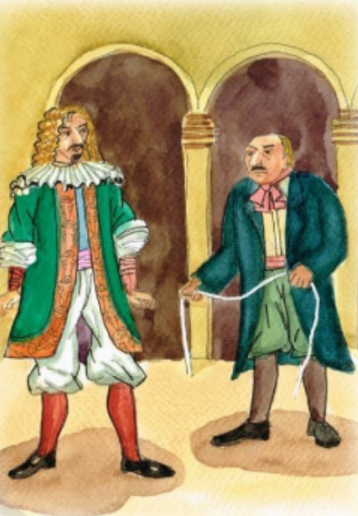
Hãy vẽ lại chân dung Ông Giuốc đanh theo tưởng tượng của em
Notes:
Giáo án của Thảo Nguyên 0979818956

